Slide 1
Дипломный проект Веб-приложение «Симулятор распространения света оптической системы»
КОМИТЕТ ПО ОБРАЗОВАНИЮ ПРАВИЛЬТЕЛЬСТВА САНКТ-ПЕТЕРБУРГА
САНКТ- ПЕТЕРБУРГСКОЕ ГОСУДАРСТВЕННОЕ БЮДЖЕТНОЕ ПРОФЕССИОНАЛЬНОЕ ОБРАЗОВАТЕЛЬНОЕ УЧРЕЖДЕНИЕ «КОЛЛЕДЖ ИНФОРМАЦИОННЫХ ТЕХНОЛОГИЙ»
Подготовил работу: студент 443 группы Зарипов Григорий
Руководитель: Фомин А.В.
Санкт-Петербург 2018
Notes:
Здравствуйте уважаемая комиссия
Сегодня я расскажу вам про свой проект «Симулятор распространения света оптической системы»

Slide 2
ЦЕЛЬ
Создание прикладного веб приложения, позволяющего построить и свою оптическую систему с заданными параметрами с возможностью экспорта и импорта сцен.
ЗАДАЧИ
выполнить обзор и анализ существующих аналогов;
рассмотреть виды линз;
изучить принцип преломления света;
найти математическую модель транспортировки света;
использовать полученные знания для рендеринга сцены.
Notes:
Целью моего приложения является помощь тем, кто хочет разобраться в оптике, а также тем, кто хочет ее объяснить, с помощью интерактивного взаимодействия с оптической системой.
Для достижения этой цели я поставил следующие задачи: изучить аналоги, их достоинства и недостатки, изучить основы оптики и применить полученные знания для написания своего приложения.

Slide 3
ПРАКТИЧЕСКАЯ ЗНАЧИМОСТЬ
Инструмент для понимания
работы распространения света
Моделирование оптических систем, в случаях, когда не нужна высокая точность
Notes:
Давайте рассмотрим пример того, как мой продукт может быть использован на практике Например учитель физики хочет объяснить ученикам как работает преломление света, для этого он может в моем приложении заранее смоделировать сцену и продемонстрировать ученикам разные оптические явления.
Также мое приложения можно использовать для моделирования оптических систем, где не нужна высокая точность расчетов.

Slide 4
АНАЛОГИ

Slide 5
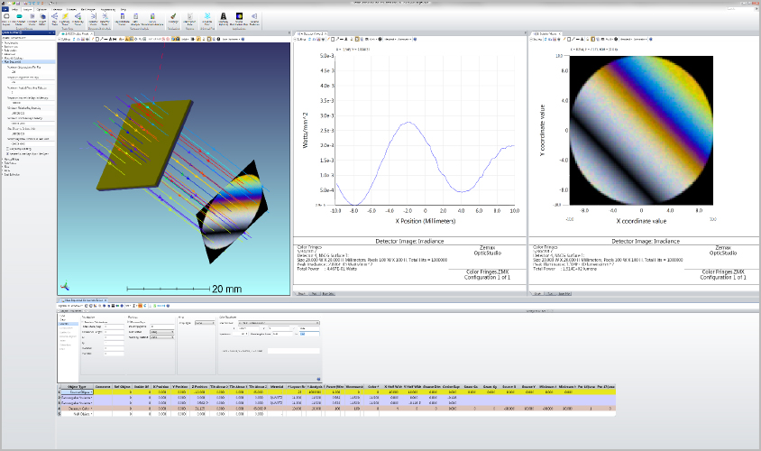
OpticStudio
Notes:
OpticStudio – это профессиональный инструмент для моделирования оптических приборов, обладающий широким функционалом
— Большое количество инструментов для анализа, моделирования и оптимизации оптических систем.
+ Высокая цена — от 5,5 тысяч долларов за персональную лицензию.

Slide 6
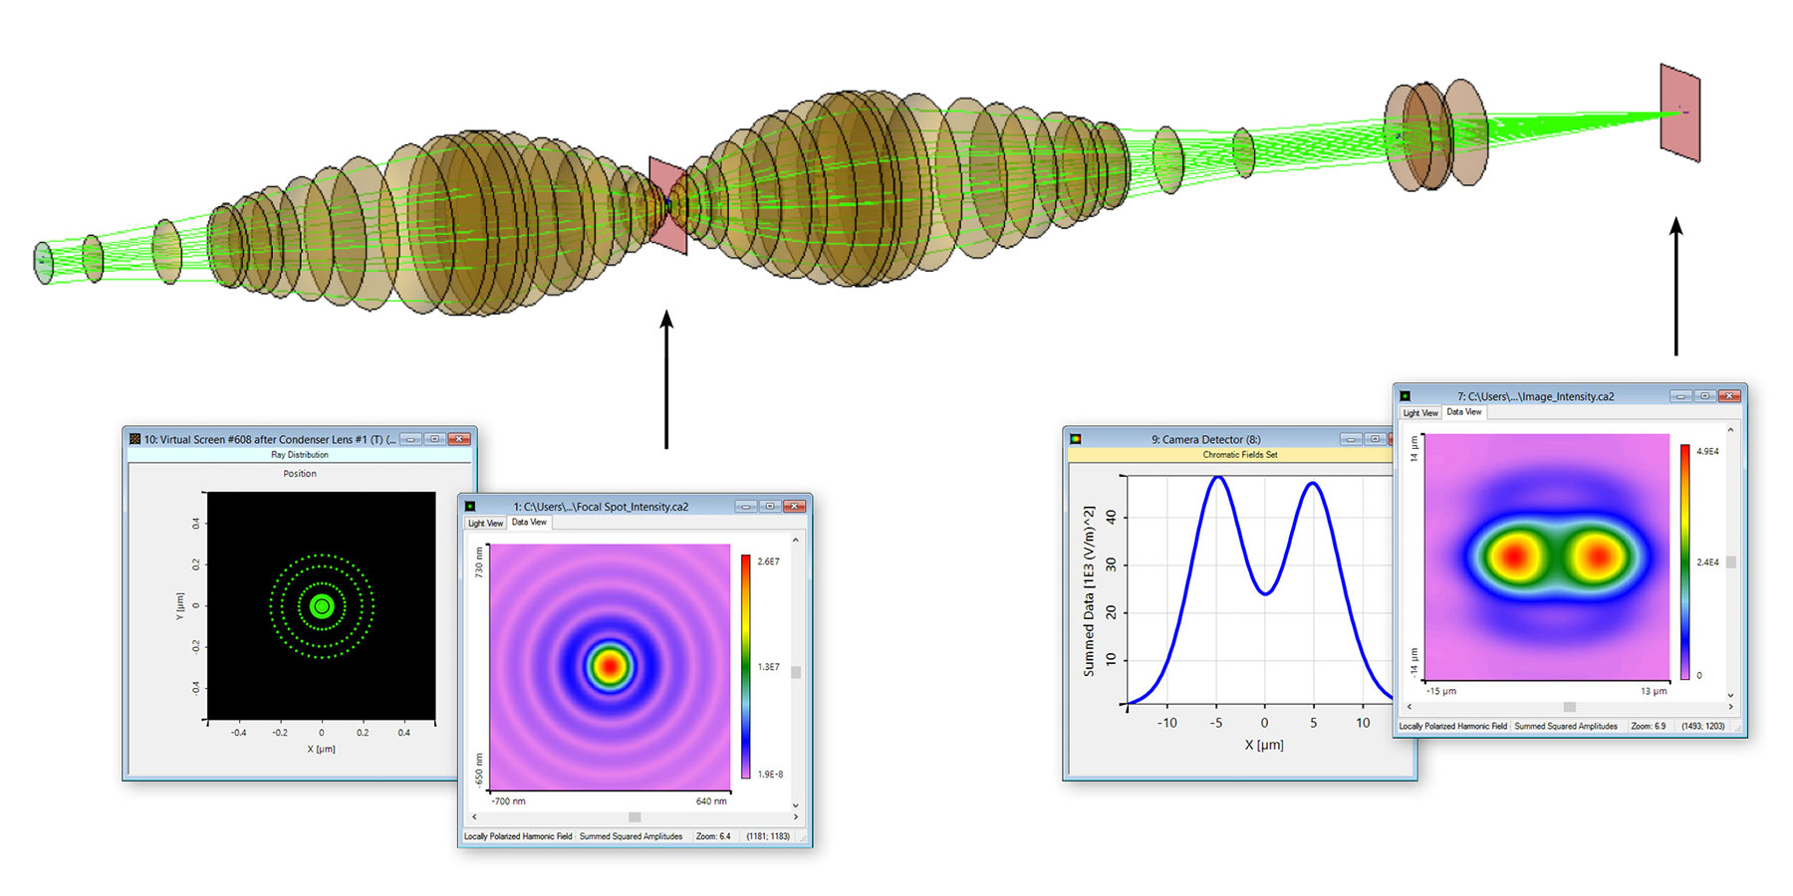
VirtualLab Fusion
Notes:
VirtualLab Fusion – это профессиональный инструмент для моделирования оптических систем.
+ Большое множество функций, есть документация к приложению, а также обучающие видеоролики. .
— Высокая сложность работы с ПО и продукта нет в публичном доступе.

Slide 7
ТЕХНИЧЕСКОЕ ЗАДАНИЕ
Программа должна выполнять следующие функции:
отображение линз и лучей;
добавление и удаление линз;
выбор источника света;
настройка качества изображения и количества трассируемых лучей;
импорт и экспорт сцены;
преломление и отражение лучей от линз в связи с углом луча;
сохранение состояния приложения при перезагрузке страницы.
Notes:
???

Slide 8
ИСПОЛЬЗУЕМЫЕ СРЕДСТВА
Notes:
Я использую JavaScript так как это единственный язык программирования, на котором можно писать интерактивные веб-приложения.
Также я использую WebGL для рендеринга сцены и React для построения интерфейса приложения

Slide 9
ОПИСАНИЕ АЛГОРИТМА
Notes:
На картинке слева изображено то, как мы видим свет в обычной жизни, а на картинке справа то, как мы бы видели свет в тумане.
Похожим образом работает моя программа, она на подобии частичек тумана собирает собирает информацию о световых лучах и наглядно показывает работы света, при этом сохраняя четкость картинки.

Slide 10
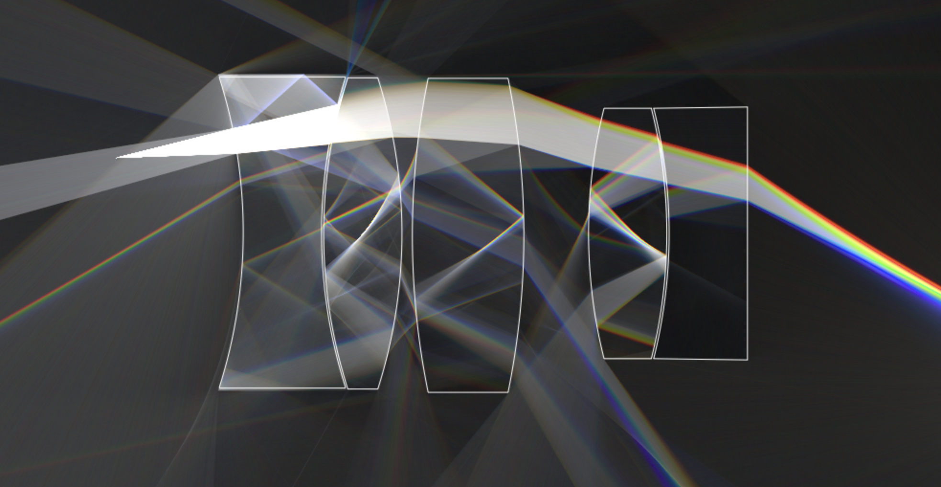
ФУНКЦИОНАЛ ПРИЛОЖЕНИЯ
Notes:
Выбрать источник света – Лазер (спросить у комиссии)
Добавить линзу и объяснить какие линзы можно добавлять
Удалить линзу и добавить призму и показать дисперсию света
Экспортировать сцену с призмой
Удалить призму
Импортировать сцену с окуляром Эрфле (пример посложнее)
Показать что можно настроить в настройках)

